Slide 1
Introdução a
Geometria
Bixecamp Aula 11 Felipe Noronha

Slide 2
O que vamos ver hoje:
Noção de precisão com double
Como representar ponto, reta e polígono
Produto interno (dot/inner) e produto vetorial (cross/externo)
Relembrando algumas formulas de ponto e reta
Calculando a área de um polígono qualquer
Teste de esquerda (uma das primitivas mais uteis)
Checar se ponto esta dentro de um polígono convexo

Slide 3
O que estudar depois:
Convex hull, ou fecho convexo
Line sweep, ou linha de varredura

Slide 4
Não esqueça de:
Olhar a nota de aula no repositório do caderno dos bixes
Olhar as referencias nas notas de aula
Fazer a planilha e perguntar no grupo do Telegram

Slide 5
Noções de precisão usando double

Slide 6
O que é o double
Nossa maneira de representar números decimais em C++
Representação que chamamos de ponto flutuante
Não é uma representação absolutamente precisa

Slide 7
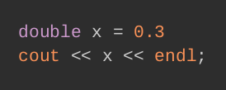
Mostrando a imprecisão
O trecho de código acima cria um numero decimal
O resultado impresso é, de fato, o numero 0.3

Slide 8
Mostrando a imprecisão
O cout do C++ imprime, por padrão, com 6 casas de precisão
1.123456789 seria impresso como 1.123457
Podemos usar os métodos setprecision() e fixed

Slide 9

Mostrando a imprecisão
Qual o numero é impresso agora?

Slide 10
Mostrando a imprecisão
Qual o numero é impresso agora?
Quem respondeu 0.299999999999999988897769753748 acertou!

Slide 11
Problemas da imprecisão
Acumulação de erro com grande numero de operações
Impossibilita realização de comparações do tipo x == 0.0 ou x == y

Slide 12
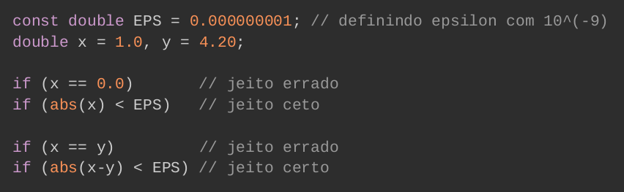
Contornando a imprecisão
Uso de epsilon

Slide 13
Sabores do double
float: 32 bits de precisão, não usem.
double: 64 bits de precisão, usado 99% das vezes.
long double: 128 bits, preciso pra cara&#o, mas não é muito eficiente, use somente quando muita precisão é necessária.

Slide 14
Funções legais para double
floor(), retorna o piso de uma valor decimal, floor(3.4) = 3
ceil(), retorna o teto de uma valor decimal, ceil(3.4) = 4
trunc(), retira a representação decimal, trunc(3.4) = 3
const double pi = acos(-1), retorna o valor de pi

Slide 15
Representação de ponto, reta e polígono

Slide 16
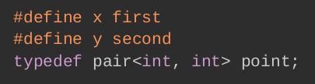
Representando ponto
Maneira simples de representar um ponto

Slide 17
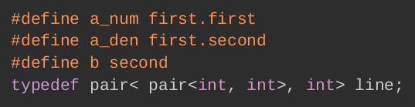
Representando reta
Reta da forma y = ax + b e com a na forma fracionaria

Slide 18
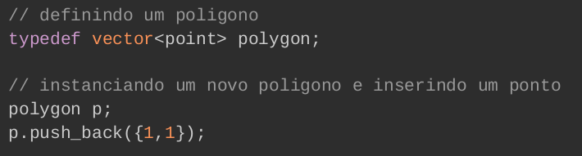
Representando polígono
Por definição, polígonos são representados nos sentido anti-horário dos pontos que definem os vértices

Slide 19
Produto interno e produto vetorial

Slide 20
Produto interno
Sejam a e b vetores tal que a = (a1, a2) e b = (b1, b2)
Produto interno a.b = (a1*b1) + (a2*b2) = |a|*|b|*cos(theta)
Onde |a| = sqrt(a1*a1 + a2*a2) é o comprimento de a

Slide 21
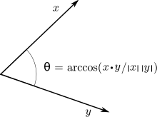
Produto interno

Slide 22
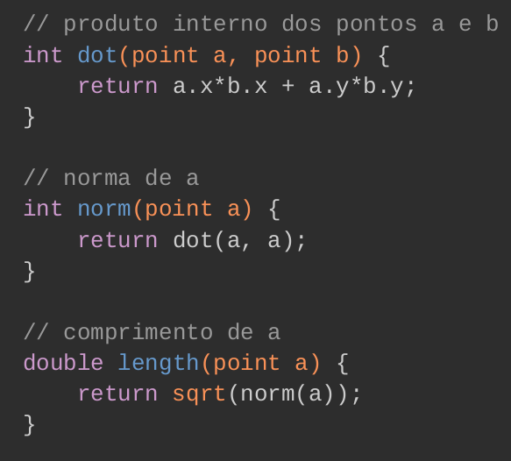
Produto interno

Slide 23
Produto interno
Possibilita conseguir o ângulo entre 2 pontos/vetores em relação a origem
Podemos definir outro ponto, por exemplo c, como a origem

Slide 24
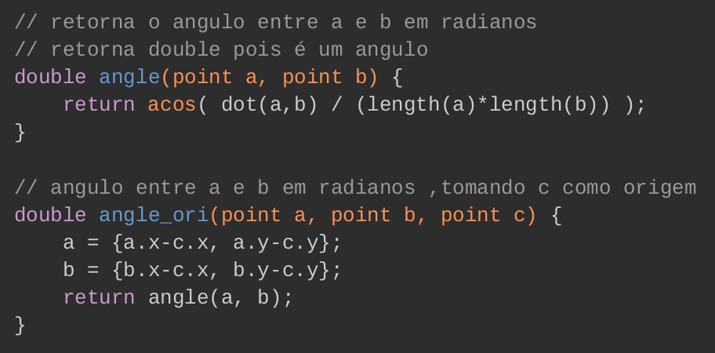
Produto interno

Slide 25
Produto vetorial
Sejam os vetores a = (a1, a2, a3) e b = (b1,b2, b3)
O produto vetorial c é o vetor ortogonal a a e b, cujo comprimento é a área do paralelepípedo formado por a e b (mantenha isso em mente)

Slide 26
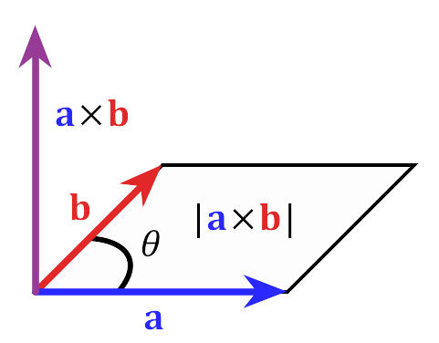
Produto vetorial

Slide 27
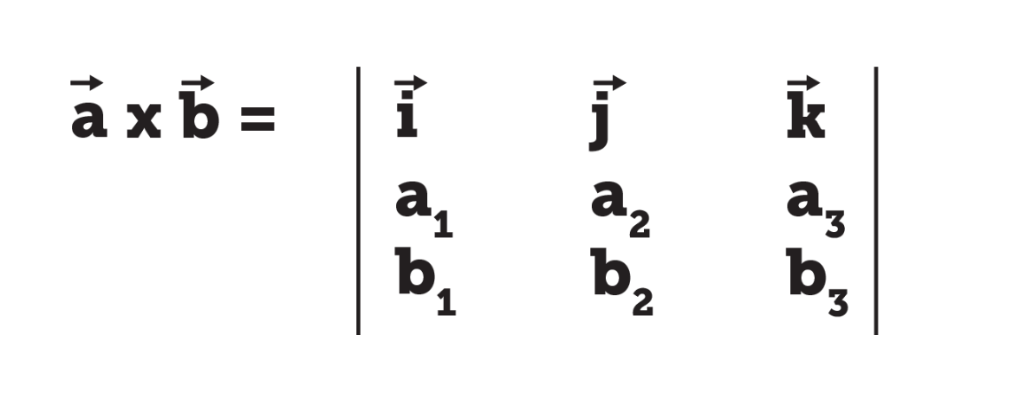
Produto vetorial
O calculo do produto vetorial é dado por a*b = (a2*b3-a3*b2, a3*b1-a1*b3, a1*b2-a2*b1), ou seja, a determinante:

Slide 28
Produto vetorial
Podemos estender a noção para vetores 2D, assim, conseguimos a área do paralelogramo formado por eles
Útil mais afrente

Slide 29
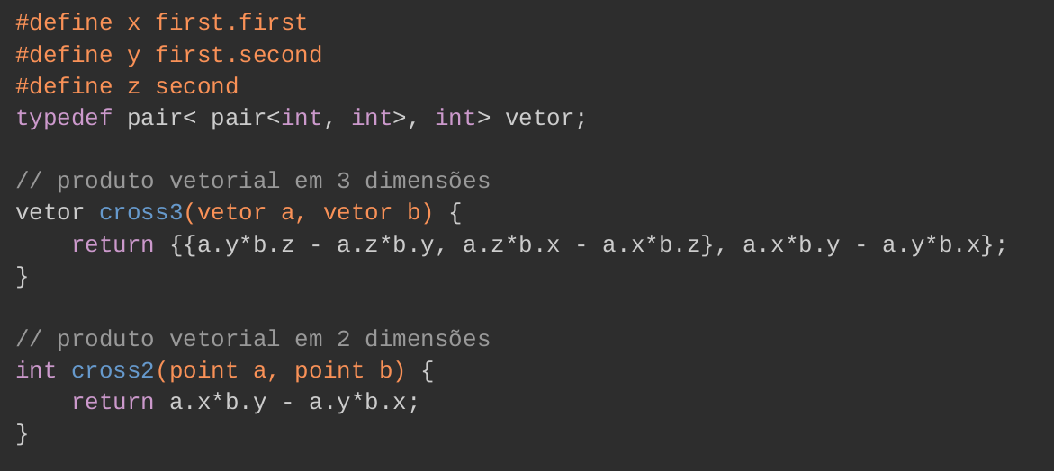
Produto vetorial

Slide 30
Formulas de ponto e reta

Slide 31
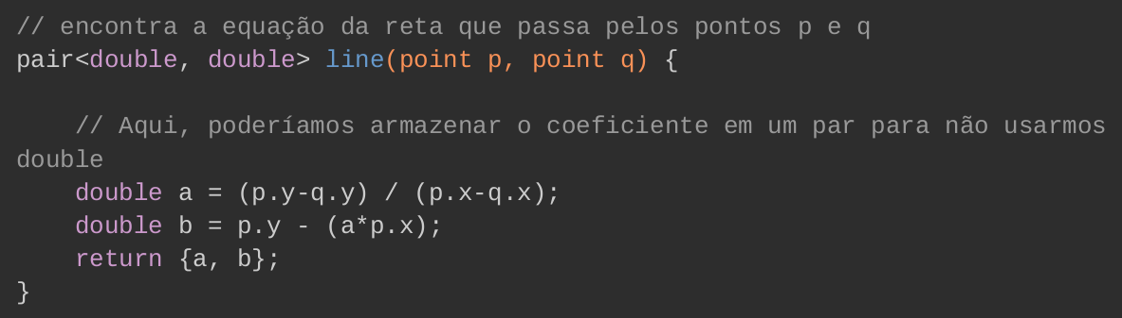
Equação para reta
Achar equação y = ax + b para reta que passa por p e q
Usar (y-y0) = m(x-x0) encontrar coeficiente e depois igualar

Slide 32
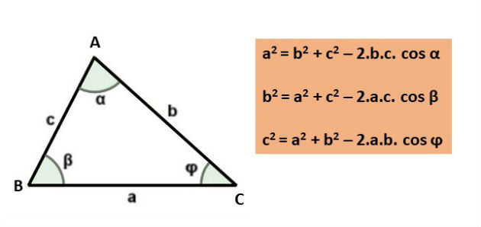
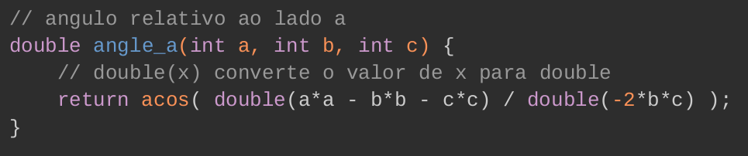
Lei dos cossenos
Encontra ângulos internos de um triangulo

Slide 33
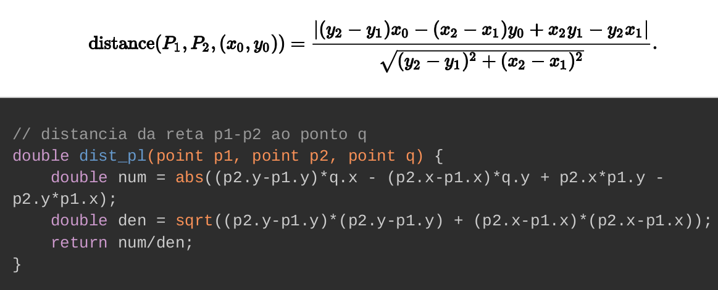
Distancia ponto reta
Distancia do ponto q = (x0, y0) a reta p1-p2

Slide 34
Área de um polígono

Slide 35
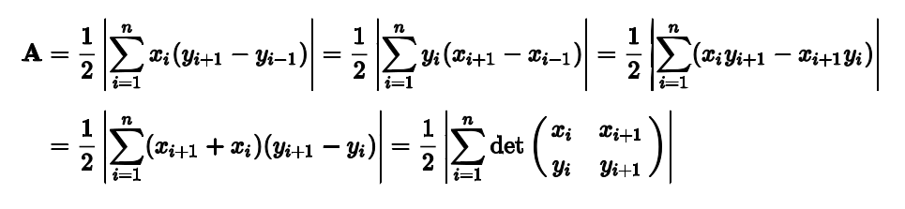
Formula de Gauss/laço de sapato
Permite calcular a área de um polígono qualquer
Usa a ideia do produto vetorial nos prover a área do paralelogramo formado pelos vetores
A soma dos paralelogramos nos da o dobro da área

Slide 36
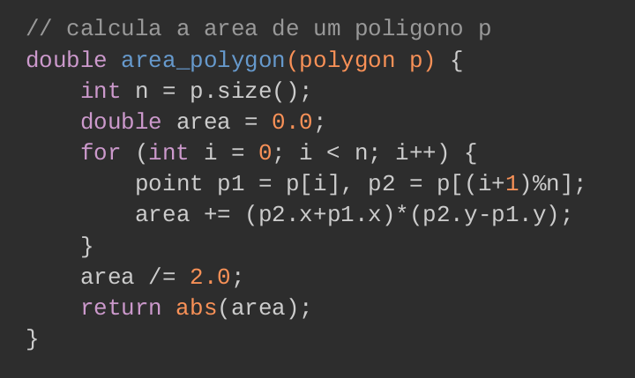
Formula de Gauss/laço de sapato

Slide 37
Teste esquerda

Slide 38
Teste esquerda
Também chamado de counter-clockwise test
Uma das mais importantes primitivas
Dados 3 pontos: a, b e c, determina se o ponto c:
  Esta a esquerda da reta a→b
  Se é colinear a reta a→b
  Se esta a direita da reta a->b

Slide 39
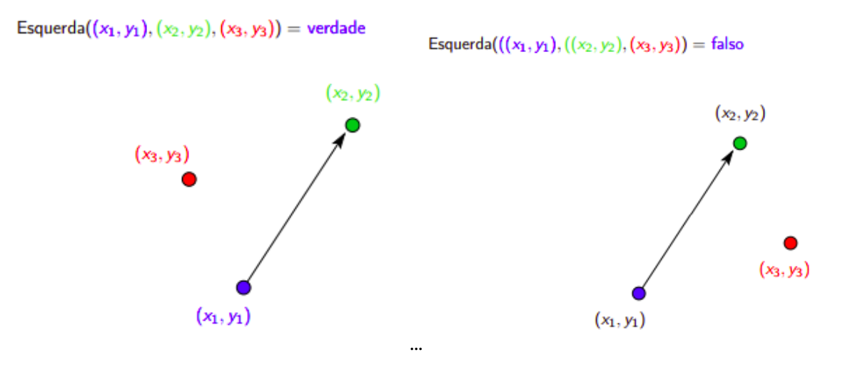
Teste esquerda

Slide 40
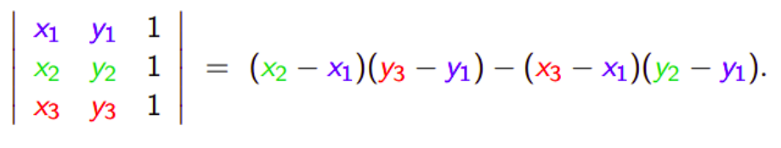
Teste esquerda
Conseguimos esse resultado através da determinante
det > 0: ponto c esta a esquerda
det == 0: ponto c é colinear
det < 0; ponto c esta a direita

Slide 41
Teste esquerda
Esse resultado segue do produto interno dos vetores (b-a) e (c-a), ou seja, fixamos a como origem
De acordo com o sinal do comprimento desse produto, sabemos a ordenação dos pontos

Slide 42
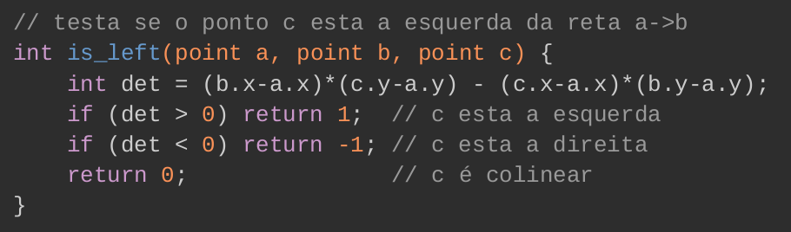
Teste esquerda

Slide 43
Ponto dentro de um polígono convexo

Slide 44
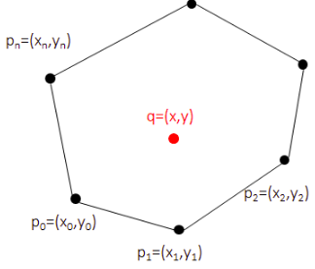
Ponto dentro de um polígono
Usando a primitiva teste esquerda
Sabemos que o polígono é dado no sentido anti-horário
Basta checar se o ponto esta a esquerda de toda aresta do polígono

Slide 45
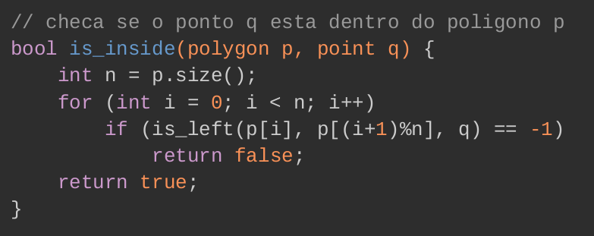
Ponto dentro de um polígono

